Slide 1
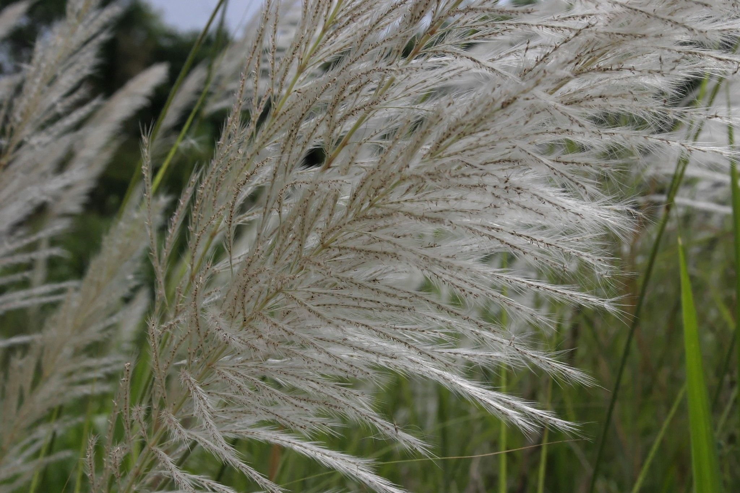
স্বাগতম

Slide 2
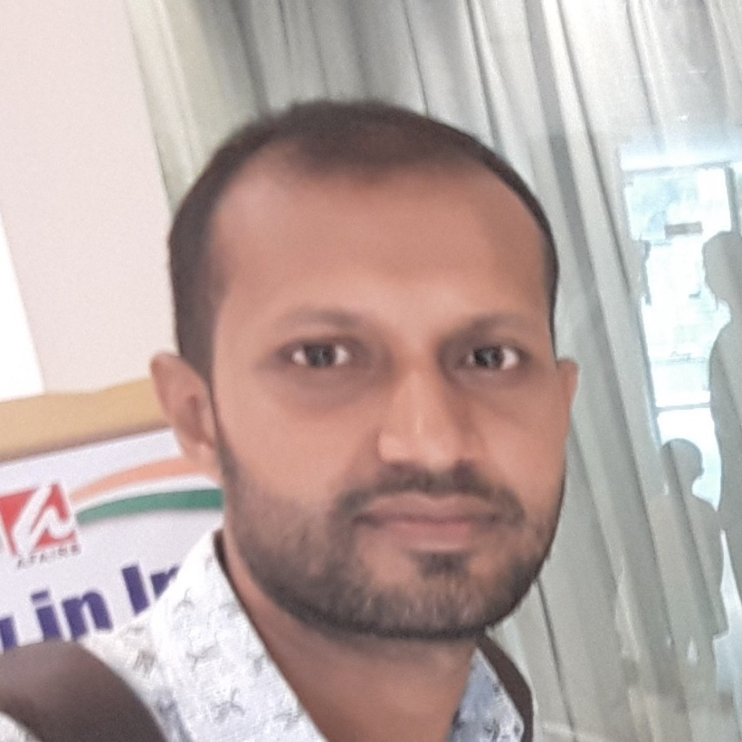
শিক্ষক পরিচিতি
এইচ এম মহিউদ্দিন
সহকারী শিক্ষক
কাটিরহাট উচ্চ বিদ্যালয়
হাটহাজারী, চট্টগ্রাম।

Slide 3
পাঠ পরিচিতি
শ্রেণী- অষ্টম
বিষয়- বিজ্ঞান
অধ্যায়- ত্রয়োদশ

Slide 4
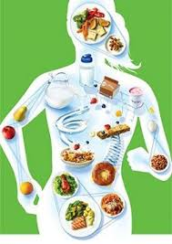
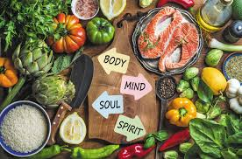
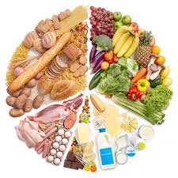
ছবি -০১
ছবি- ০২
ছবি -০৩

Slide 5
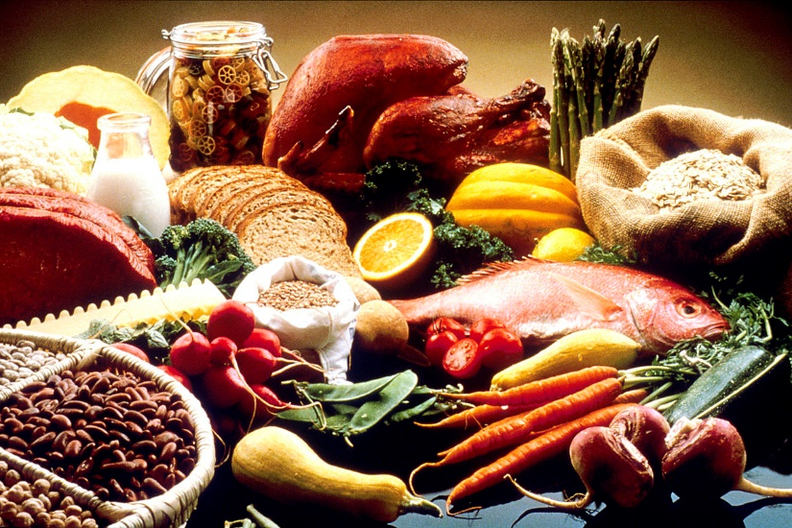
পাঠ শিরোনামঃ খাদ্য ও পুষ্টি

Slide 6
এ পাঠ শেষে শিক্ষার্থীরা --------
ক) খাদ্য কি তা বলতে পারবে ।
খ) বিভিন্ন প্রকার খাদ্যগুণ ব্যাখ্যা করতে পারবে।
গ) বিভিন্ন প্রকার পুষ্টিগুণ বর্ণনা করতে পারবে ।
ঘ) চাহিদা অনুযায়ী খাদ্য নির্বাচন করতে পারবে ।

Slide 7
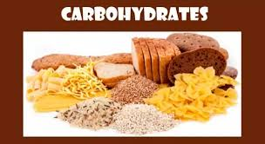
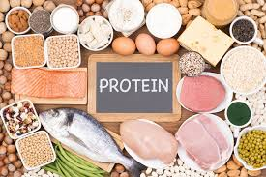
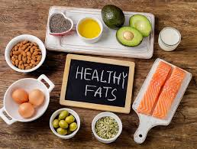
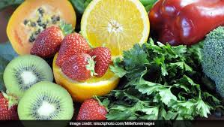
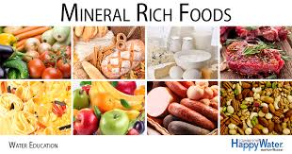
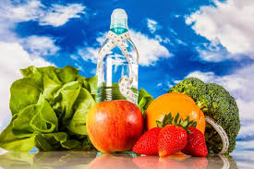
শর্করা
আমিষ
স্নেহ
ভিটামিন
খনিজ লবন
পানি

Slide 8
জোড়ায় কাজ
সময়ঃ৭ মিনিট
১। খাদ্যের ৫টি কাজ লিখ ।
২। খাদ্য ও পুষ্টির মধ্যে ২টি পার্থক্য লিখ ।

Slide 9
এসো আমরা একটি ভিডিও দেখি -----

Slide 10
মূল্যায়ন
১। খাদ্য কাকে বলে ?
২। পুষ্টি কাকে বলে ?
৩। নিচের কোনটি আমিষ জাতীয় খাদ্য ?
ক) ভাত খ) মাংস গ) আলু ঘ) গাজর ।
উত্তরঃ

Slide 11
বাড়িকাজ
বিভিন্ন প্রকার খাদ্যের পুষ্টিগুণ বর্ণনা কর ।

Slide 12
খোদাহাফেজ

